Slide 1
Områdesprofiler Värmland
– ett statistikverktyg om befolkningen

Slide 2

Vad är områdesprofiler?
Ett webbaserat verktyg med statistik om befolkningen i Värmland.
Samlar data som tidigare fanns på många olika ställen.
Data går att se och jämföra både på kommunnivå och på vårdcentralsnivå.
Visar hur invånarna i ett visst område mår baserat på data från folkhälsoenkäter, allmän befolknings-statistik och utdrag från vårdens interna system.
Ger insikt i demografi, förekomsten av olika sjukdomar och folkhälsoläget bland invånarna.
Kan vara ett stöd vid fördelning och prioritering av resurser utifrån befolkningens behov.

Slide 3
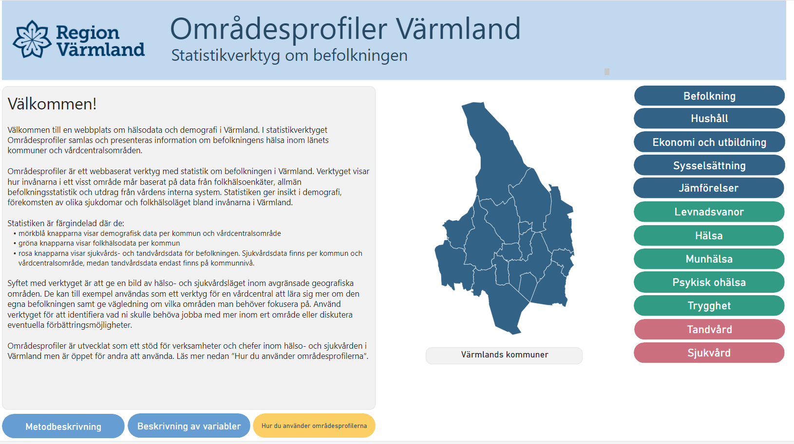
Värmlands områdesprofiler

Slide 4
Områdesprofiler på vårdgivarwebben

Slide 5
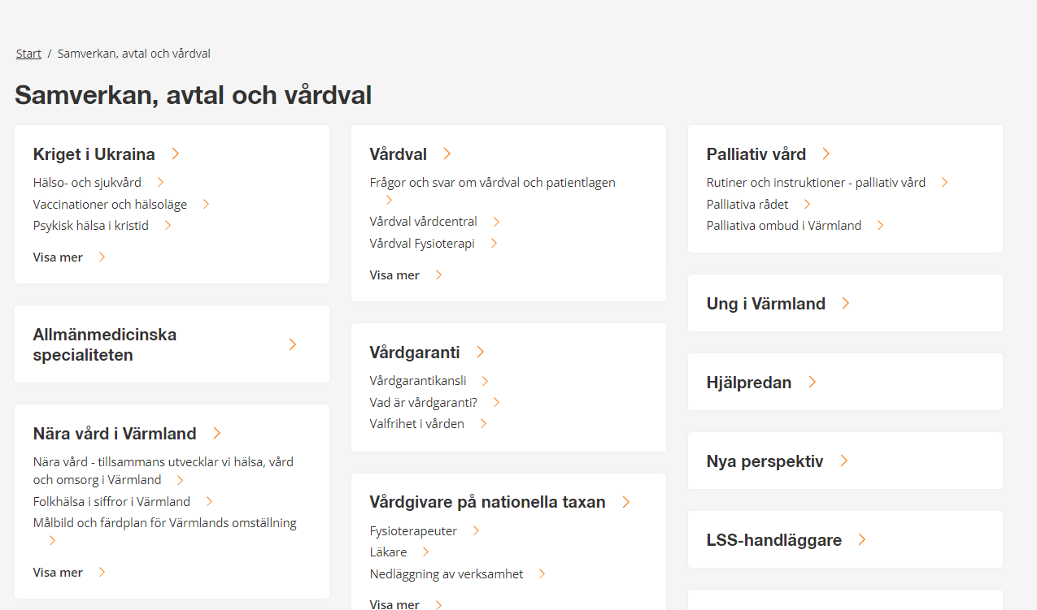
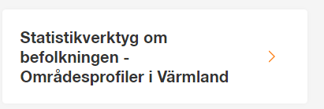

Verktyget finns på vårdgivarwebben, under samverkan, avtal och vårdval

Slide 6
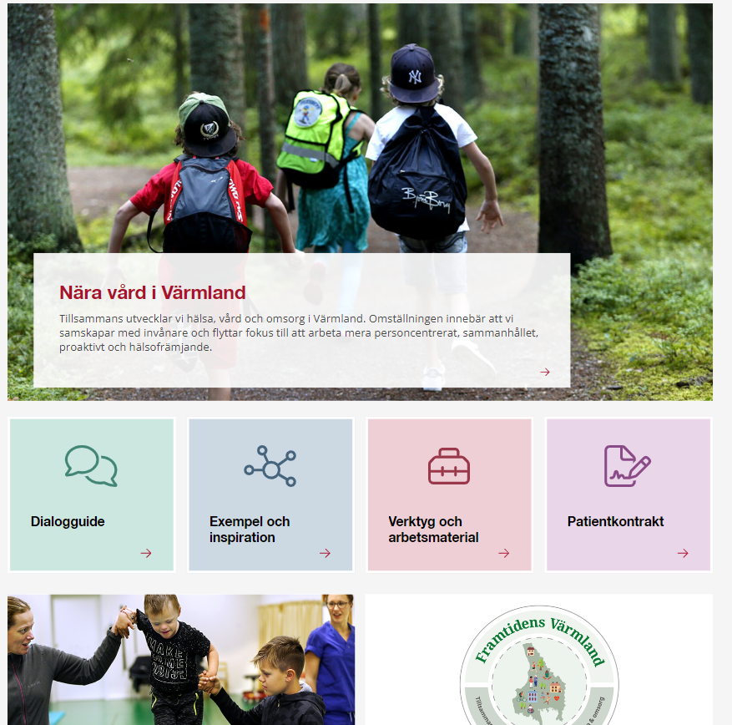
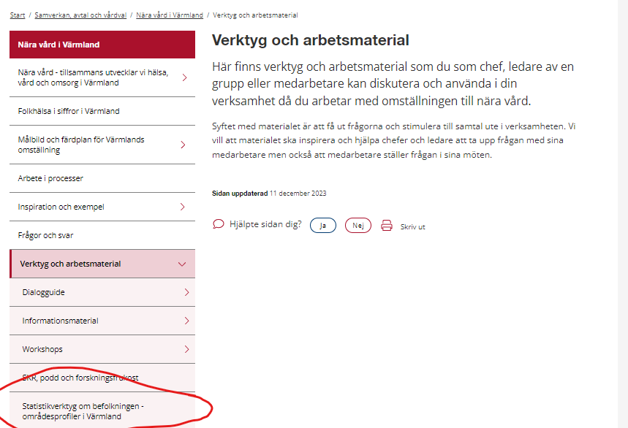

Verktyget finns även på vårdgivarwebben, under nära vård, verktyg och arbetsmaterial

Slide 7
Vilka har deltagit i arbetet med områdesprofiler?
Arbetsgrupp
Kristin Törnqvist, samordnare nära vård, har samordnat arbetet.
Johan Högberg, verksamhetsanalytiker, har skapat områdesprofilerna i PowerBI.
Åsa Wahlén, verksamhetschef vårdcentralsområde södra Karlstad.
André Szeles, tjänstedesigner.
Andreas Leandersson, IT-stöd.
Hans Carlsson, verksamhetsanalytiker THEA databasen.
Hampus Robertsson, verksamhetsutvecklare öppenvården
Fredrik Lundin, folkhälsoanalytiker
Samuel Gök, analytiker.
Malin Wallerius, verksamhetsutvecklare, Folktandvården.
Ytterligare personer deltog vid två större arbetsmöten för att ge input i arbetet.

